Slide 1

基于16S rDNA序列测序
对生活中常用品及
人体中微生物鉴定
万思嘉 何亦欣 赵若菲 朱鉴藩 冯飞扬 裘庄亦 李佳乐 李兆轩

Slide 2

一、水杯
万思嘉 何亦欣

Slide 3
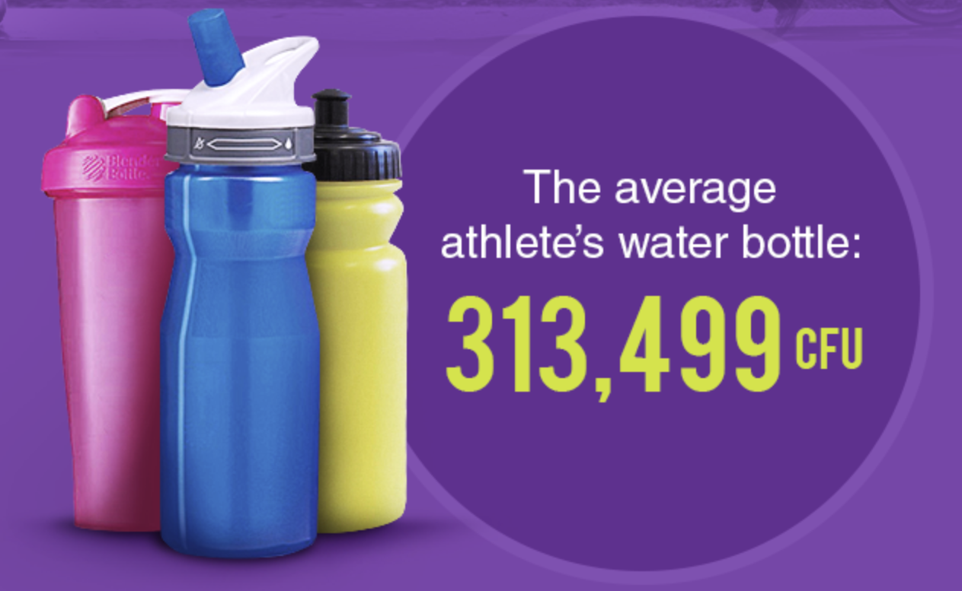
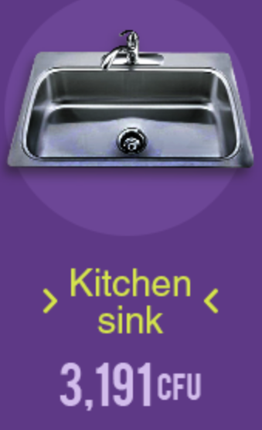
实验背景
常见的水杯表面可能比水槽表面含有的细菌多一百倍……
Water Bottle Germs Revealed | TreadmillReviews.net

Slide 4
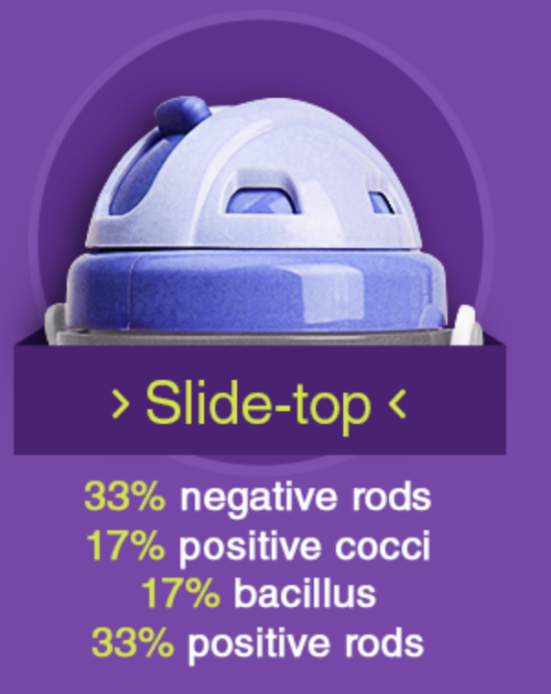
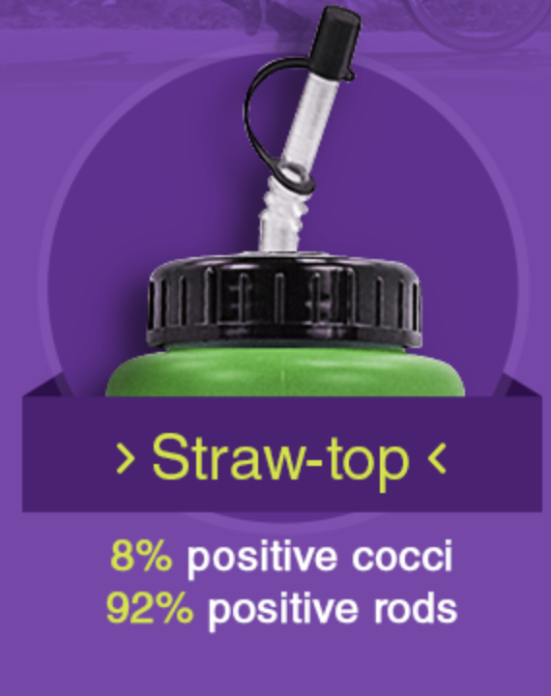
实验背景
不同的水杯类型会带有不同的细菌类型
Water Bottle Germs Revealed | TreadmillReviews.net

Slide 5
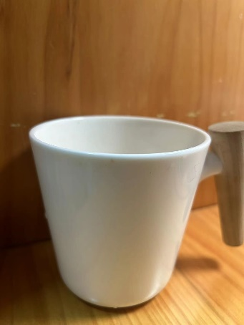
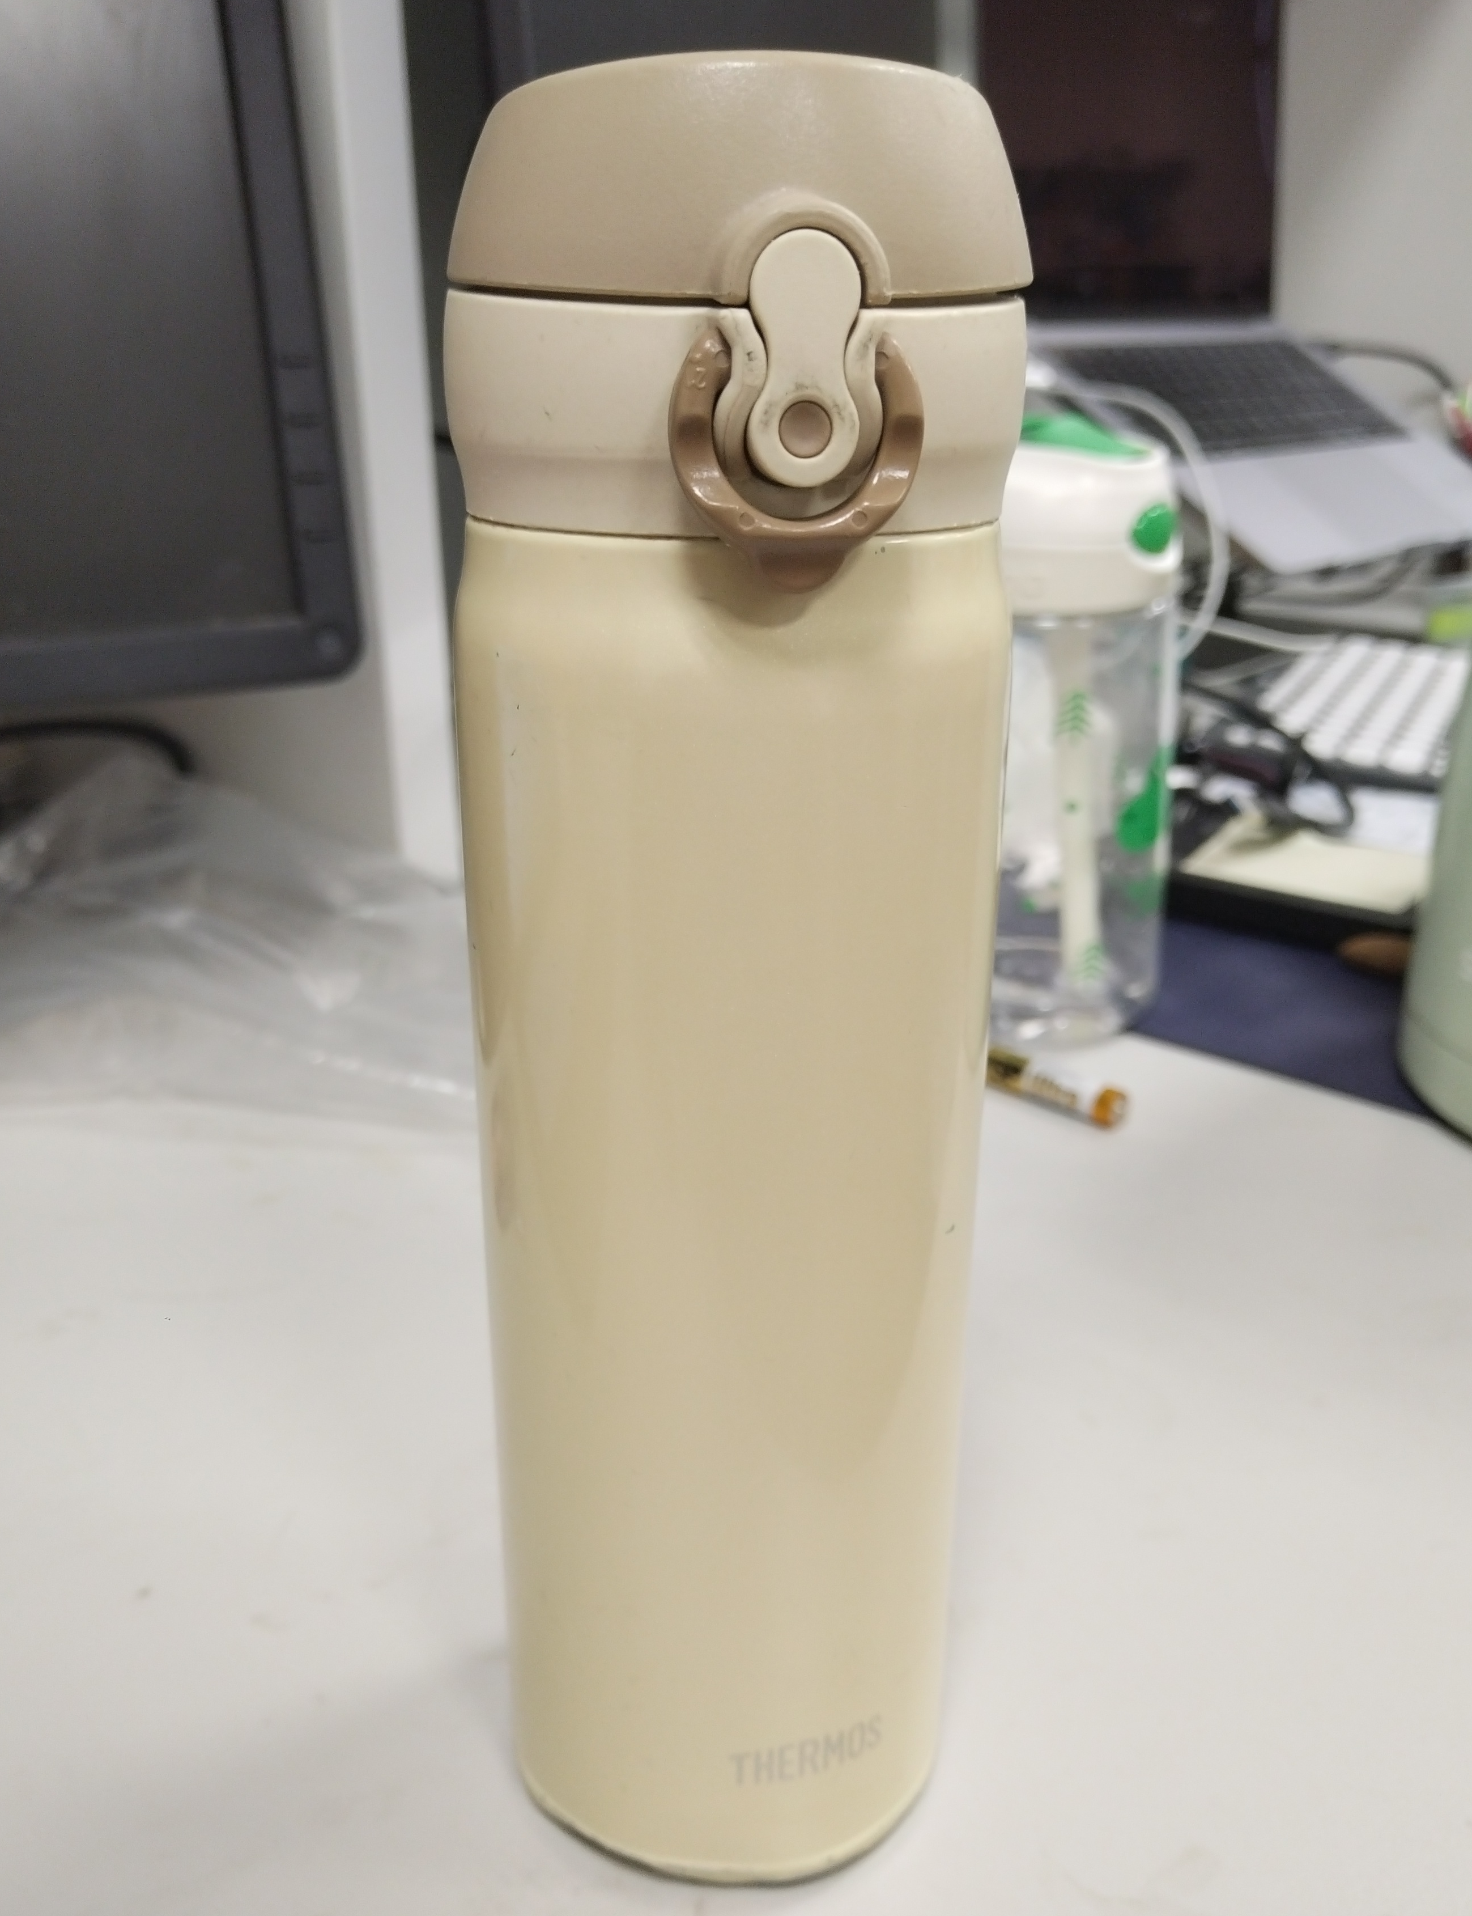
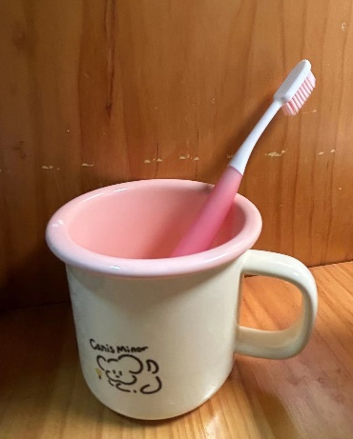
实验材料
水杯
敞口咖啡杯
保温杯瓶口
牙刷杯
（取样面积一致，均为1cm*1cm）
取样方式
无菌采样棉签，浸入生理盐水后，来回擦拭采样物体表面
转入无菌离心管中，加生理盐水洗脱，加入时多震荡使菌脱落
洗脱液可适当高速离心后弃去部分上清，重悬后涂板于无抗LB
梯度稀释以获得单菌落平板，37℃下倒置培养48h

Slide 6
预期实验结果
多为口腔与空气中常见菌种：具核梭桿菌， 唾液链球菌、大肠杆菌、肠球菌、念珠菌、金黄色葡萄球菌、一些乳酸菌，霉菌。

Slide 7

二、泪液及汗液
赵若菲 朱鉴藩

Slide 8
研究意义：
角膜与皮肤作为开放性器官，定殖着数量庞大的微生物，是人体中菌群丰度最高的部位之一。口腔微生物组同时也是某些全身性疾病的早期预警窗口，如角膜炎、细菌或真菌感染、甚至是早期白内障等。由于每人的性格与体质不同，泪水与汗水中所存在的微生物也有所不同。通过寻找微生物与人群之间的联系，可以更好地研究人类生命健康问题。
研究优势：
与人体其他部位微生物组相比，角膜与皮肤的组成成分更加独特，因人而异，同时与生活习惯密切相关。
取样时操作相对简单、易行，整个采样过程无疼痛等不适，干预手段相对方便。

Slide 9
实验材料：泪液，汗液，PBS，无菌EP管，无菌水，引物
实验者状态：采样前3h未哭并未洗澡，并且未接受任何面颈部卫生清洁措施
采样方式：采样时先用无菌水简单冲洗受试部位，后用探针轻轻刮取眼角泪水或汗水，置于含 PBS的无菌EP管内，冰浴下送回实验室，-80℃ 保存以备提取DNA。
实验流程：
1.采样；
2.吸取100uL的细菌培养液，滴加于无抗性的LB培养基上，涂布均匀。
3.37℃培养箱中恒温培养12-16h后取出，观察菌落。

Slide 10
三、 牙菌斑细菌群
冯飞扬 裘庄亦

Slide 11
细菌采集与培养
饭后约3h，使用酒精消毒的牙线，从多颗牙齿表面刮取牙菌斑。
菌斑放入无菌水中，震荡混匀。
梯度稀释1e10倍，涂布于肉汤琼脂平板，37℃培养一天。
选择有单菌落的平板，挑取不同形态的菌落，分别在肉汤中培养增殖。

Slide 12
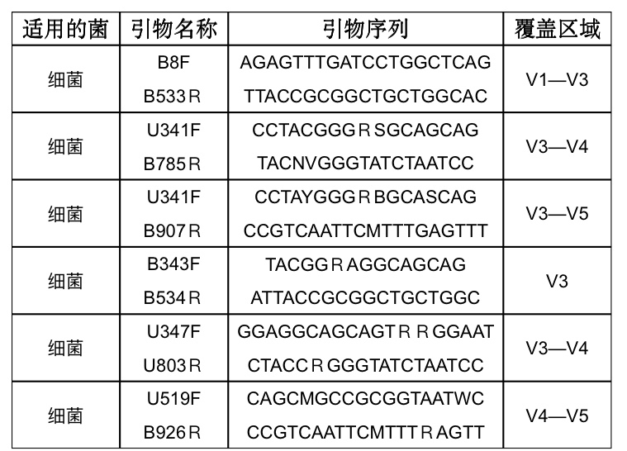
获取16S rDNA序列
取菌液，离心沉淀菌体，提取基因组DNA。
电泳鉴定DNA提取物质量，选取合适提取物扩增。
查阅文献^{[1]}获知推荐引物：
PCR获取16S rRNA基因。
电泳鉴定DNA扩增产物质量，选取合适扩增产物送测序。
[1]刘驰,李家宝,芮俊鹏,安家兴,李香真.16S rRNA基因在微生物生态学中的应用[J].生态学报,2015,35(09):2769-2788.

Slide 13
数据处理
利用人类口腔微生物组数据库(HOMD)，从测序结果鉴别细菌种类。
从测序结果构建进化树。

Slide 14
基于16S rDNA序列测序对电子产品中微生物的分离鉴定
5-4 李佳乐 李兆轩

Slide 15

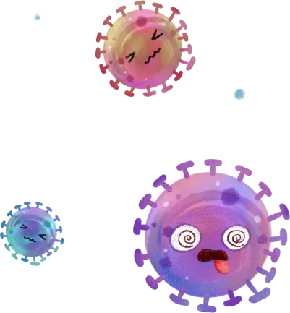
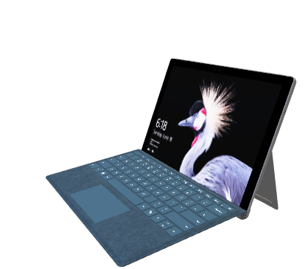
背景介绍
在当今数字化时代，电子产品已经成为我们日常生活不可或缺的一部分，然而，这些设备表面的微生物污染却很容易被忽视。微生物，如细菌、真菌和病毒，可以在电子产品表面繁殖，形成潜在的健康威胁。
电子产品上的微生物采样及鉴定成为了一个备受关注的研究领域。首先，电子产品在日常使用中经常接触人手、口腔、鼻腔等部位，为微生物提供了理想的生存环境。其次，电子产品的表面由于材质多样、温度适中，可能成为微生物生长的温床。此外，电子产品的长时间使用和携带，使得微生物有机会在这些表面形成生物膜，增加了清理的难度。
微生物在电子产品上的存在可能引发多种问题，包括过敏反应、呼吸系统感染和交叉感染等。因此，为了确保用户的健康与安全，了解电子产品表面微生物的种类、数量和活性水平显得尤为重要。
近年来，科学家们通过先进的生物学和分子生物学技术，如PCR和测序技术，开展了对电子产品微生物的采样和鉴定工作。这项研究有望为我们提供更深入的了解，以制定更有效的清洁和消毒策略，从而保障用户在使用电子产品时的健康和安全。电子产品上微生物采样及鉴定的研究，将为未来设计更卫生、更用户友好的电子设备提供有力支持。

Slide 16
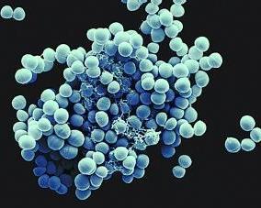
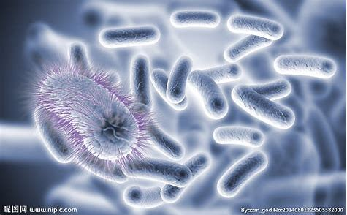
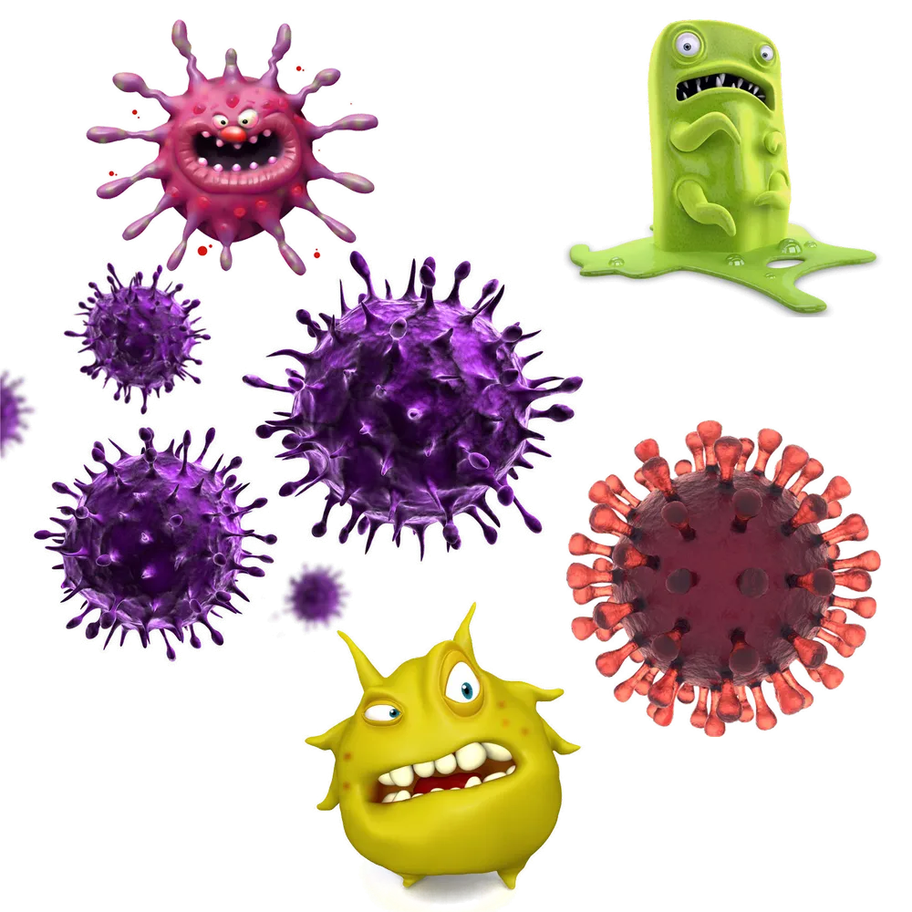
电子产品上常见的微生物：
细菌：
  葡萄球菌属（Staphylococcus）： 包括金黄色葡萄球菌（Staphylococcus aureus）等，是皮肤上的正常菌群，但在过多存在时可能引发感染。
  大肠杆菌（Escherichia coli）： 来自粪便，可能表明卫生状况不佳。
真菌：
  霉菌： 例如曲霉、青霉等，常常在潮湿环境下繁殖，可能引起过敏反应。
  酵母菌： 如白色念珠菌（Candida albicans），在口腔和鼻腔中常见，但在过度生长时可能引发感染。
病毒：
  流感病毒、呼吸道合胞病毒： 这些病毒可能通过飞沫传播，附着在电子产品表面，成为交叉感染的潜在源。

Slide 17
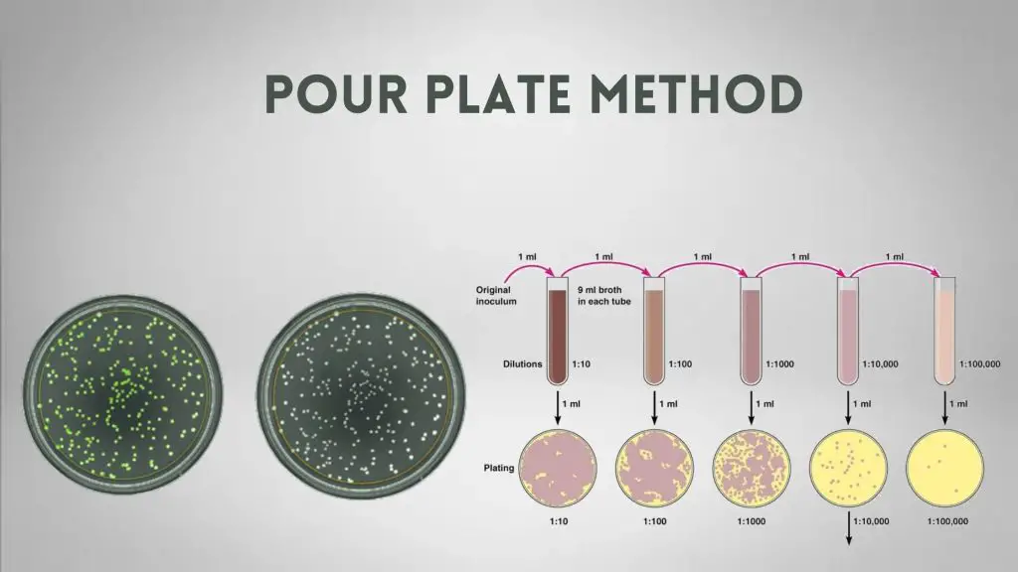
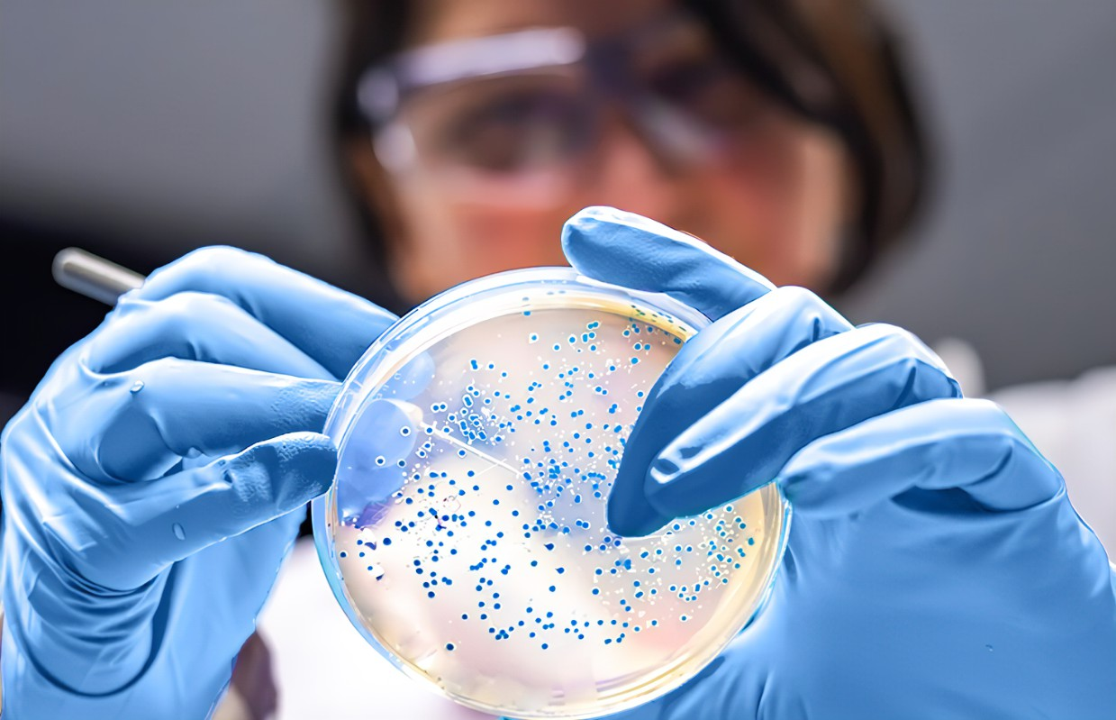
采样和培养：
使用无菌的棉签或牙签采用涂抹或是刮取的方法获得物体表面的提取物，并转入离心管中的无菌水。
加入生理盐水洗脱，洗脱液可适当高速离心后弃去部分上清，重悬后涂板于无抗LB。
使用梯度稀释以获得单菌落平板，并在两个温度（37℃细菌，25-8℃真菌）下培养以单独获得细菌和真菌。

Slide 18
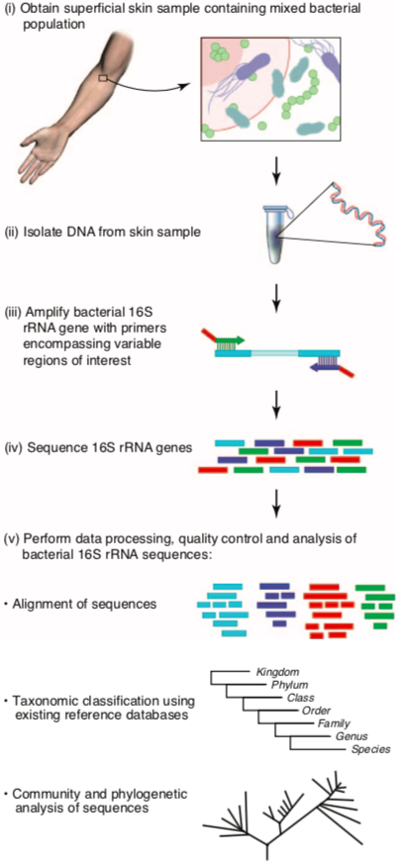

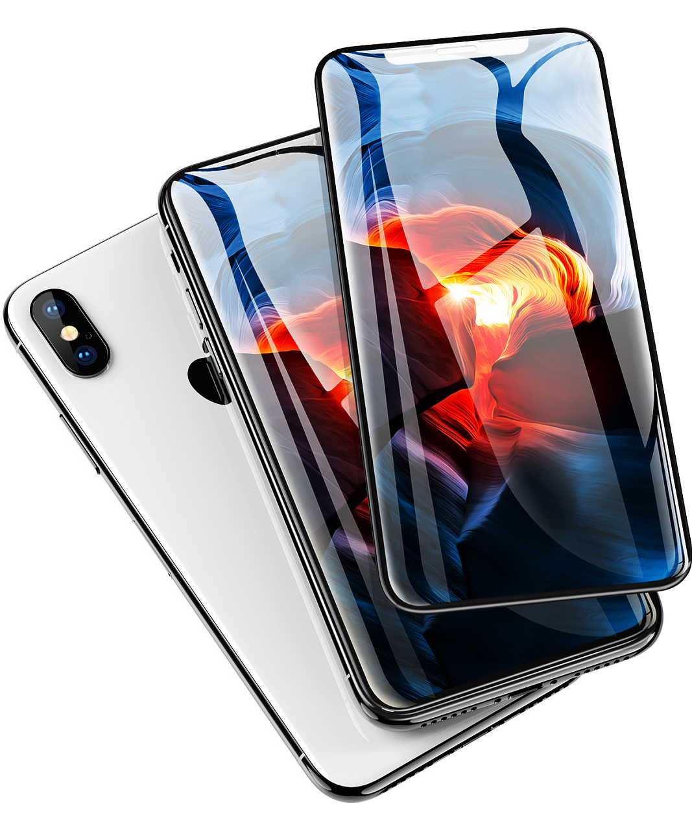
特异引物扩增16SrDNA序列和鉴定
取不同菌落表现的单克隆；
放入有无抗LB的锥形瓶中扩大培养（约8-10h）；
使用相应试剂盒（真菌/细菌）提取基因组，并进行特异引物扩增16SrDNA序列；
纯化PCR产物；
DNA测序获得16SrDNA序列；
与数据库中已知细菌比较获得样品种属信息；
选取近似菌种序列，构建系统发育树。

